Slide 1
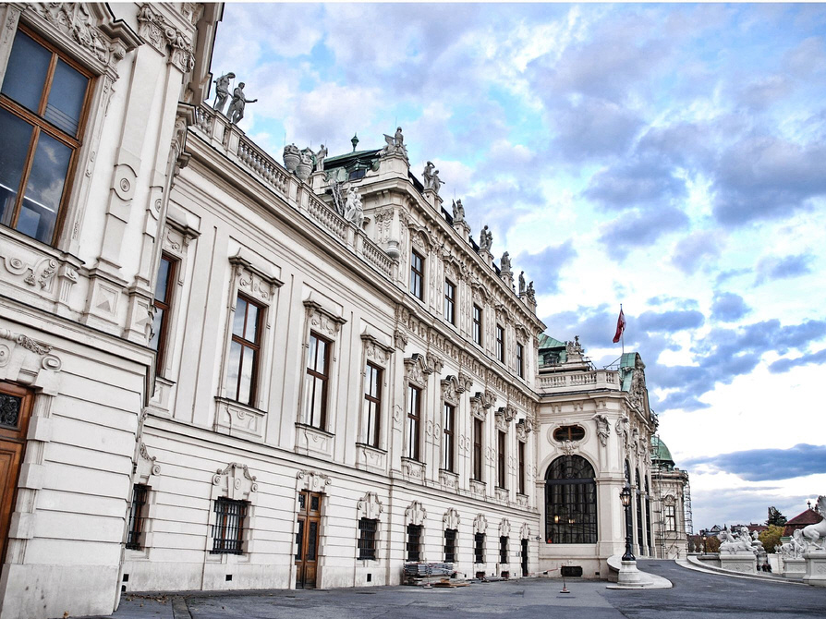
가상화&네트워크 인프라 구축
및 운영 실무자 양성과정
시스템통합 프로젝트 개발
Fortune
Hotel

Slide 2

1. 체크 인
1-1. 종업원 로그인
1-2. 종업원 예약 목록 확인
1-3. 종업원 체크인
1-4. 체크 인 대상 선택
1-5. 방 선택
1-6. 체크 인
Presentation
INDEX
2. 인 하우스
2-1. 체크 인 회원을 조회
2-2. 체크 인 회원 목록을 조회
Fortune
3. 체크 아웃
3-1. 체크 아웃 리스트
3-2. 체크 아웃 대상 선택
3-3. 결제 진행
3-4. 결제 진행 후 체크 아웃
3-5. 인 하우스 정보 확인

Slide 3

체크 인
01

Slide 4

1-1 종업원 로그인
관리자가 등록해둔 ID/ PASSWORD 로 로그인 종업원만 이용할 수 있는 페이지로 이동한다

Slide 5
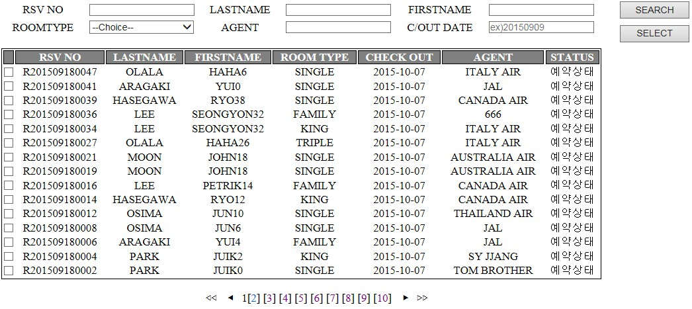
1-2 종업원 예약 목록 확인

Slide 6
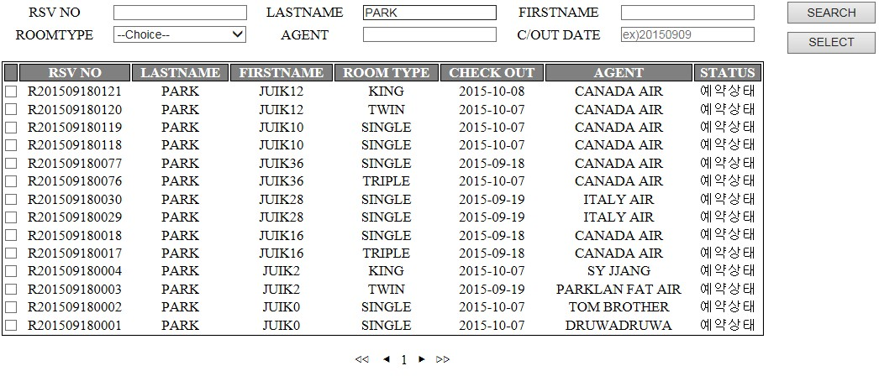
1-3 체크 인 대상 검색

Slide 7
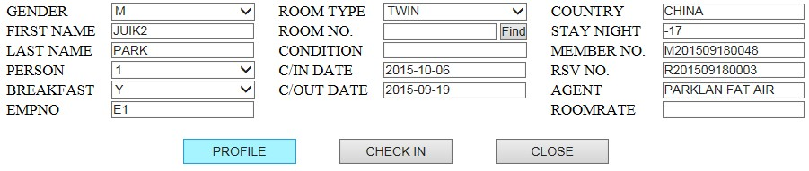
1-4 체크 인 대상 선택

Slide 8
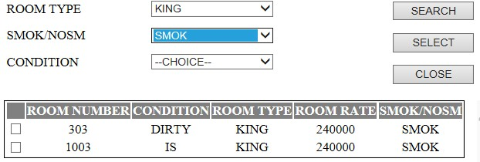
1-5 방 선택

Slide 9
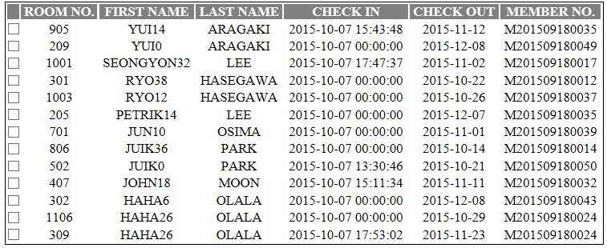
1-6 체크 인

Slide 10
인 하우스
02

Slide 11
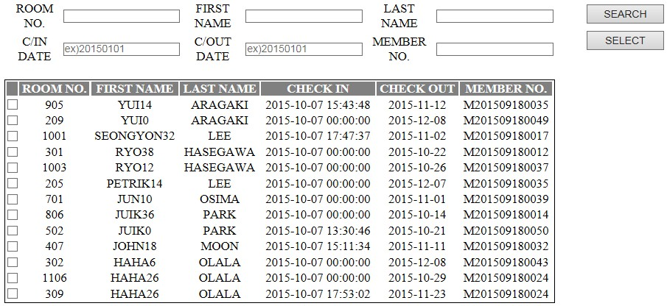
2-1 체크 인 회원 목록을 조회

Slide 12
2-2 체크 인 회원을 조회

Slide 13
체크 아웃
03

Slide 14
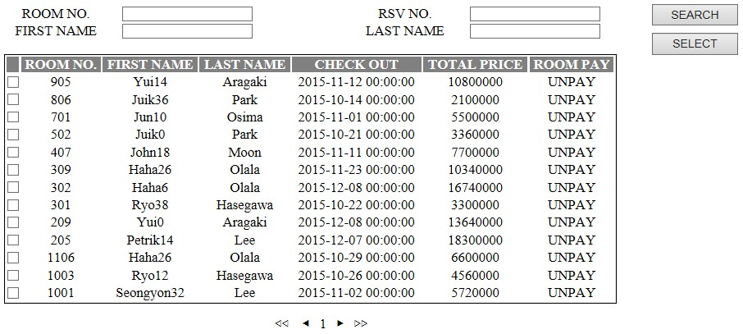
3-1 체크 아웃 리스트

Slide 15
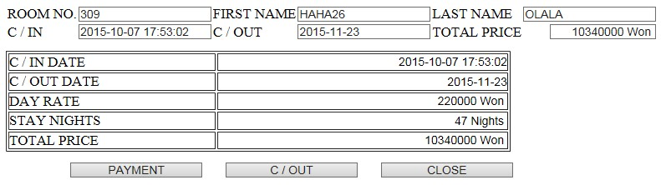
3-2 체크 아웃 대상 선택

Slide 16
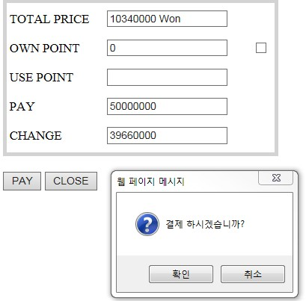
3-3 결제 진행

Slide 17
3-4 결제 진행 후 체크 아웃

Slide 18
3-5 인 하우스 정보 확인

Slide 19
Presentation
Q&A
Fortune

Slide 20
Presentation
Thank you
Fortune

